Slide 1




Název školy: ZŠ Klášterec nad Ohří, Krátká 676
Autor: Bc. Michael RADIMERSKÝ
Název materiálu: VY_32_INOVACE_8_32_ PRAŽSKÉ KVĚTNOVÉ POVSTÁNÍ 1945 A OSVOBOZENÍ PRAHY
Číslo projektu: CZ.1.07/1.4.00/21.1115
Anotace: Prezentace pro 9. ročník. K výkladu

Slide 2
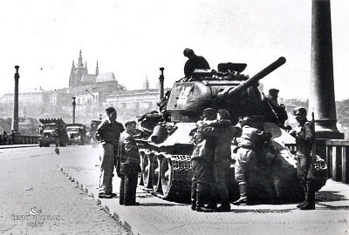
Pražské květnové povstání 1945
a osvobození Prahy

Slide 3
Pražské květnové povstání 1945
Celonárodní povstání v protektorátu bylo připravováno východní i západní složkou českého protinacistického odboje již od počátku roku 1945. Jeho cílem mělo být zejména:
vytvoření podmínek pro rychlé osvobození Čech a Moravy od německé nadvlády
minimalizace dalších válečných škod
zamezení zničení či vyloupení průmyslového potenciálu Československa Němci.

Slide 4
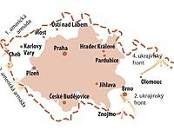
Rozsah Českého povstání večer 5.května 1945

Slide 5
Situace před povstáním
Celonárodní povstání vypuklo za stavu, kdy se na území Čech a Moravy nacházela miliónová Schörnerova armáda, která měla rozkaz udržet se v tomto prostoru co nejdéle. Praha se měla stát nedobytnou pevností. K.H.Frank vedl rozhovory s protektorátní vládou a při tom byla vidět snaha prezidenta Háchy o vytvoření Českomoravské republiky a převzetí moci Richardem Bienertem.

Slide 6
Richard Bienert
Narozen 5. září 1881, Praha – zemřel 3. února 1949, Praha, byl československý politik.
Richard Bienert pracoval jako policejní úředník, po roce 1918 pak jako policejní prezident hlavního města. V roce 1925 se stal viceprezidentem Zemské správy politické v Čechách a od roku 1939 byl českým zemským prezidentem. Od roku 1942 byl ministrem vnitra, od 19. ledna do 5. května 1945 pak předsedou vlády.
Po válce, už v květnu 1945 byl zatčen za kolaboraci s nacisty a odsouzen v červenci 1945 k třem letům vězení. V roce 1947 byl propuštěn, o dva roky později ve věku 67 let zemřel.

Slide 7
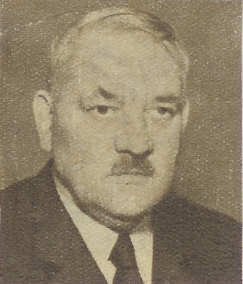

Slide 8
Vypuknutí povstání
Podnětem pro nepokoje v Praze se stalo oznámení vydané 4. 5. 1945 protektorátní vládou o zrušení nařízení týkající se dvojjazyčného úřadování, dvojjazyčných nápisů a zákazu vyvěšování československých vlajek. Byl vydán pokyn odstranit všechny německé nápisy a vlajky a všude vyvěsit české. Snaha R. Bienerta o vyhlášení Českomoravské republiky se nepovedla. Policejní jednotka která měla převzít rozhlas do českých rukou narazila na německé vojáky. Došlo k boji, a rozhlas volal o pomoc. R. Bienert se pokusil vyhlásit zprávu o převzetí moci v pražském rozhlase, ale byl zatčen Národním výborem.

Slide 9
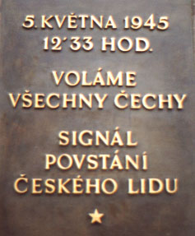
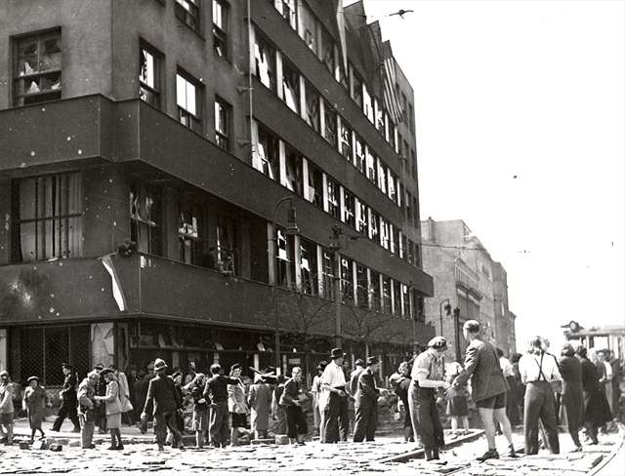

Slide 10
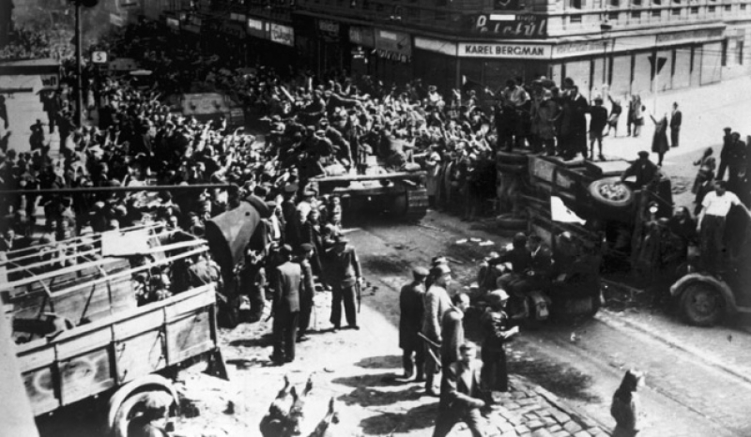

Slide 11
Před polednem hlásil městský pouliční rozhlas: „Českoslovenští občané: Hitlerovo Německo je rozdrceno. Třetí říše přestala existovat! Pryč s válkou! Všichni ihned zastavte práci! Nikdo nesuďte, nikdo nesmíte trestat, ať Čecha nebo Němce, na to jsou lidové soudy. Varujeme všechny Němce před jakýmkoliv zakročením. Česká policie, české četnictvo, vládní vojsko a jiné útvary uposlechnou bezpodmínečně pokynů Národních výborů. Kdo tak neučiní, je zbabělec a zrádce! Stojíme neochvějně za československou vládou!“

Slide 12
V poledne primátor Alois Říha odevzdal vedení magistrátu do rukou zástupců Národního výboru Praha. ČNR zformulovala odpoledne vlastní prohlášení o konci protektorátu:
„Lide český! ČNR jako představitelka revolučního hnutí českého lidu a jako zmocněnec vlády ČSR v Košicích, ujímá se dnešním dnem moci vládní a výkonné na území Čech, Moravy a Slezska. Pod údery hrdinných spojeneckých armád a pod údery aktivního odporu českého lidu zanikl tzv. „protektorát Čechy a Morava“, který nám byl Němci vnucen a tím zanikla veškerá správní moc vykonávaná protektorátní vládou a německými úřady“

Slide 13
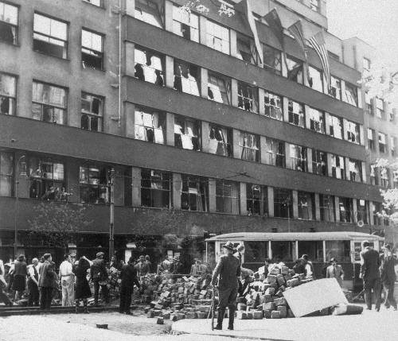

Slide 14
V této době se již pak v Praze střílelo. Němečtí vojáci začali střílet do lidí, kteří vyvěšovali československé vlajky přetírali německé nápisy nebo je shazovali na zem. Městský rozhlas převzal a vysílal i známé volání o pomoc československému rozhlasu:
„Voláme českou policii, četnictvo a ozbrojené jednotky! Pomozte československému rozhlasu ve Schwerinově třídě, kde čeští lidé bojují o jeho záchranu! Vchod z Balbínovy ulice je úplně volný! Voláme českou policii, četnictvo a ozbrojené jednotky na pomoc československému rozhlasu!“

Slide 15
Reakce lidí byla spontánní, ozbrojení i neozbrojení lidé spěchali na pomoc.

Slide 16
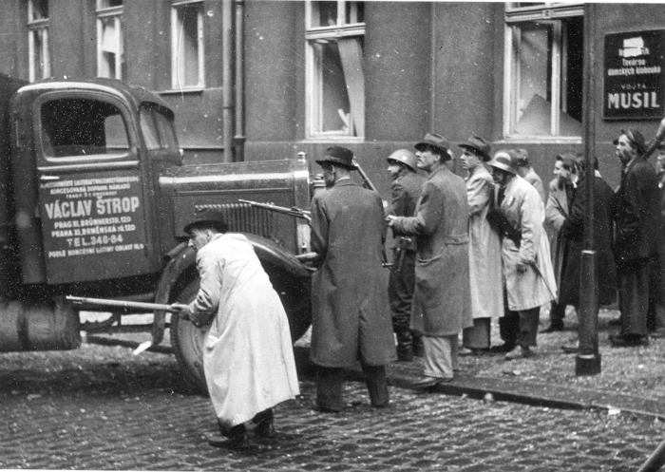

Slide 17
II. Etapa-město barikád
Povstalci neměli moc šancí při útoku Němců zvenčí, tak v noci z 5. na 6. května vyrostlo v Praze asi 2 tisíce barikád. Obránci měli k dispozici pouze pušky, lehké kulomety, granáty a pancéřové pěsti.
6. května začala Prahu bombardovat i německá letadla.

Slide 18
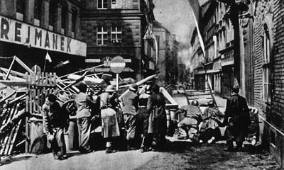
Povstalci hlídají na barikádách

Slide 19
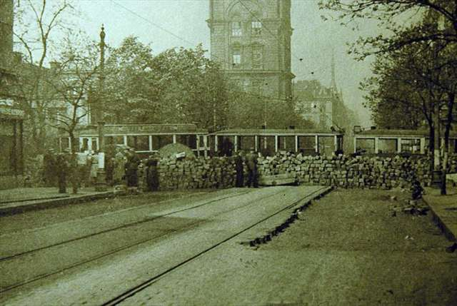

Slide 20
III. Etapa-vyvrcholení povstání
ČNR vedla s Vlasovci neúspěšná jednání, kdy pak generál Vlasov opustil Prahu. Ráno 8.května začal útok na Prahu. Pokračovali masakry českých civilistů. Po odpoledni probíhala jednání mezi ČNR a německou armádou = výsledek byl v pozdních odpoledních hodinách = byly zastaveny boje, jednotky Wehrmachtu podepsali kapitulaci a byl jim povolen volný odchod z Prahy. Prahu opustili i jiné okupační úřady, organizace a instituce. I příslušníci Waffen-SS.

Slide 21
Příjezd Rudé armády, poslední boje
Ráno 9.května 1945 vjely do Prahy sovětské tanky. Začali střety mezi jednotkami Rudé armády a poslední částí německých vojsk. Pražané vítali Rudou armádu. V Praze musely být uhašeny požáry, strženy budovy hrozící zřícením, rozebrány barikády.

Slide 22
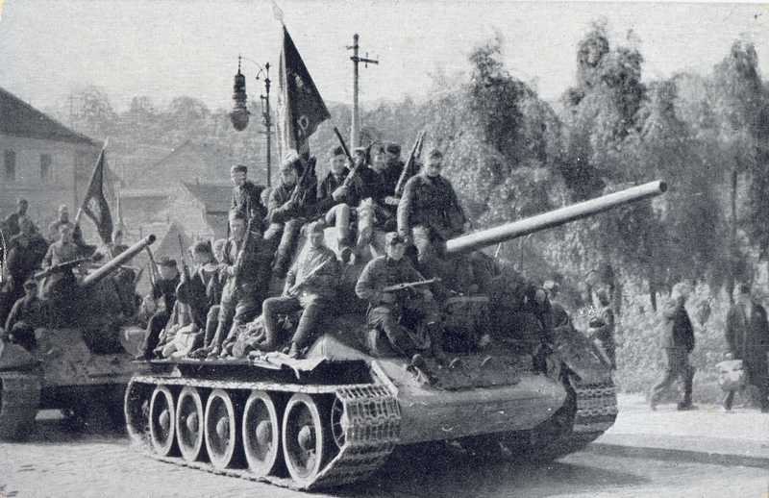

Slide 23
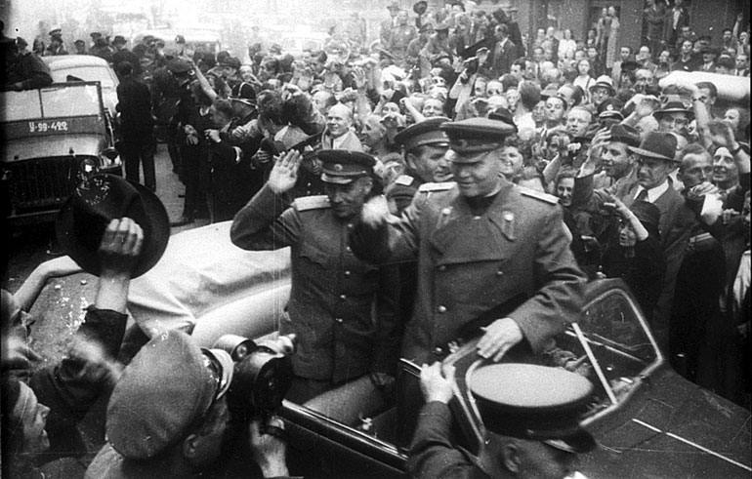

Slide 24
Při bojích zahynulo:
- přes 1500 Čechů
- přes 300 Vlasovců
- kolem 1000 Němců
- v okolí Prahy 692 vojáků Rudé armády
- z toho 30 ve vnitřní Praze

Slide 25
9. května ve čtyři hodiny ráno, osvobodily od německých okupantů hlavní město našeho spojeneckého Československa - Prahu!
Praha oslavuje. "Na ulicích jsou stopy po boji - padlý kůň, zbytky domů," popisuje to, co vidí, reportér, který jede mezi sovětskými tanky. "Obrovské detonace granátů zní nám dosud v uších.Dosud čpí v ulicích střelný prach. V ulicích je nepořádek, vyhozené dláždění, shozené nástupiště tramvaje, prostřelený roh budovy. Jedeme však bezpečně za ruskými tanky. Jedeme do středu města."

Slide 26
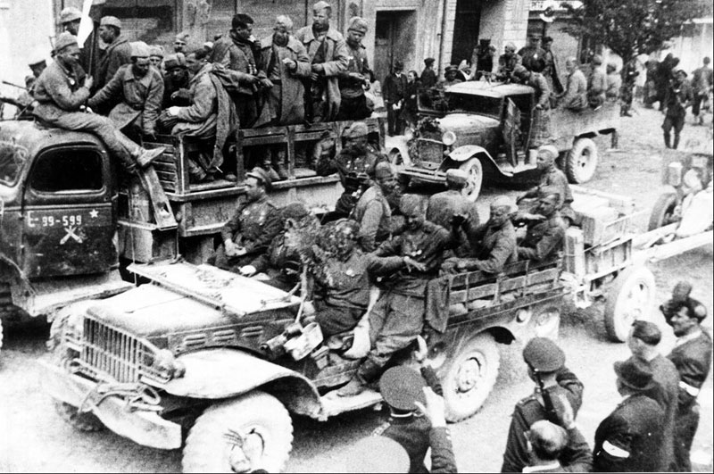

Slide 27
Na některých jiných místech Čech se ale Němci stále ještě zuřivě brání. Netuší totiž, že jejich velení den předtím podepsalo bezpodmínečnou kapitulaci. Proto německý rozhlas vysílá nepřetržitě tuto zprávu: "Po půlnoci jsme složili na všech frontách zbraně. Německá moc je u konce. Byli jsme poraženi.„
I přesto, že jsou ulice plné sovětských uniforem, stále je nebezpečno. Hlasatel však i nadále pokračuje v reportáži: "Vjíždíme na Václavské náměstí. Projíždíme špalírem českých lidí, ozdobených vlajkami. Václavské náměstí je srdcem tohoto lidu. Na něm se odrážejí všechny záchvěvy, které prožívá naše země."

Slide 28
Poslední zbytky německého odporu jsou v Čechách zlikvidovány až o dva dny později v bitvě u Milína. Dočišťování Čech trvá až do 20. května.

Slide 29
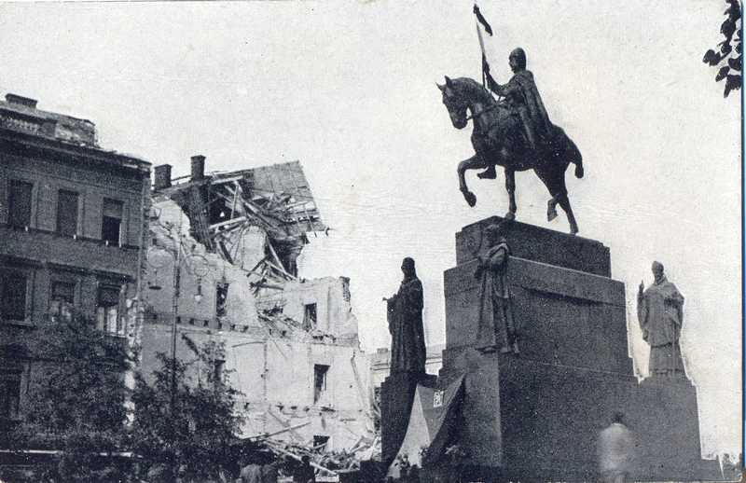

Slide 30
Zdroje:
www.wikipedie.cz
www.filmovamista.cz
www.rozhlas.cz
Kniha: PRAHA V KVĚTNU 1945, Stanislav Kokoška

Slide 31
Použité zdroje:
Obrázky jsou z www.google.cz a nepodléhají žádným autorským právům.
Není-li uvedeno jinak je materiál dílem autorky podle učebních osnov odpovídajících ŠVP vyučovaných podle učebnic:
CSC. ČAPKA, František doc. PhDr. Dějepis pro 9. ročník. Novověk, moderní dějiny. 1. vydání. Nový Malín: Nová škola, s. r. o., 2010. učebnice vytvořená v souladu s RVP ZV. ISBN 978-80-7289-185-6.
Učebnice je vybavena doložkou: „Schválilo MŠMT čj. 11336/2010-22 dne 24. června 2010 k zařazení do seznamu učebnic pro základní školy jako součást ucelené řady učebnic pro vzdělávací obor Dějepis s dobou platnosti šest let.

Slide 32
ZDROJE PRO OBRÁZKY:
http://www.libcice.cz/x_clanky/foto7.jpg
http://www.whitwa.net/weblog/wp-content/doc/60-vyroci-konce-II-svetove-valky/img/00275843.jpg
http://forum.valka.cz/files/bienert.jpg
http://www.ceskapolitika.cz/fotogalerie/obr4/rozhlas2.jpg
http://www.vinohrady.cz/data/pictures/00261903.jpg
http://www.moderni-dejiny.cz/PublicFiles/UserFiles/image/Metodika/05_CSR_1938-1945/800x800_prague-liberation-1945-tanks-barricades.jpg
http://svornost.com/wp-content/uploads/boj_o_rohlas.jpg
http://img.aktualne.centrum.cz/401/19/4011987-1945-konec-valky-v-cechach.jpg
http://www.vinohrady.cz/data/pictures/prazskepovstaniuvodarny.jpg
http://www.smirice.eu/valka/praha/32.jpg
http://nd03.jxs.cz/056/529/3eab627dc1_64831162_o2.jpg
http://www.army.cz/images/www_mimoWTD/60/arm/foto/1.jpg
http://www.smirice.eu/valka/praha/16.jpg

